Slide 1


Slide 2


Dia 12/11/2019 – Painel 1:
“A atuação dos órgãos de controle na segurança de barragens nos setores de energia, de mineração e de usos múltiplos dos recursos hídricos”.

Slide 3


Sumário
Modelo de Linhas de Defesa
Missão e Valores – CGU
Estrutura Organizacional
Formas de Atuação
Orientações
Apuração – Barragem de Cocalzinho / PE
Avaliações – Barragens DNOCS / PISF
AAC MI – Planerb
SAA RMBH x Barragens de Rejeitos
Recuperação de Barragens do DNOCS
Conclusões

Slide 4
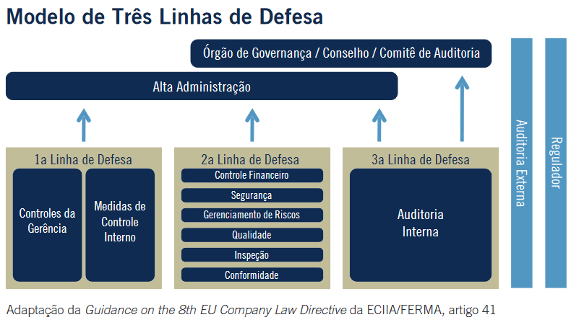
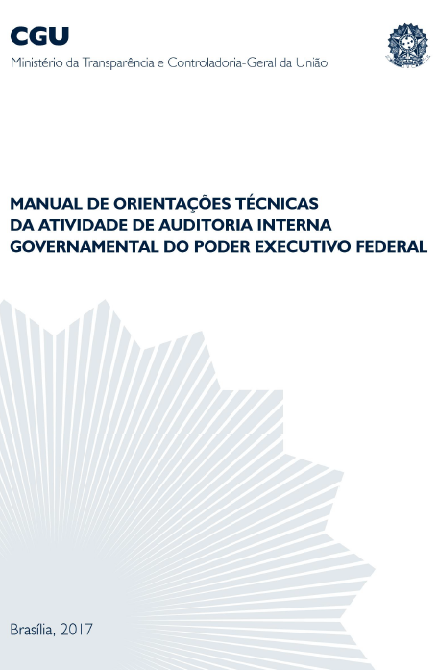
1) Controles na Administração Pública

Slide 5







2) Missão e Valores CGU

Slide 6
3) Estrutura Organizacional SFC/CGU
Ministro da CGU
Sec. Executiva
SCC
OGU
SFC
STPC
CRG
DAE
DG
DS
DE
DPB
DI
CGTIC
CGTRAN
CGENE
CGDRA
Mineração
Prod. Energia
Unidades Descentralizadas da CGU nos Estados
Uso Múltiplos de Recursos Hídricos

Slide 7



4) Formas de Atuação CGU
AVALIAÇÃO
- Financeira
- Conformidade
- Operacional
APURAÇÃO
- Alerta interno
- Denúncia
- Representação
CONSULTORIA
- Assessoramento
- Treinamento
- Facilitação
FONTE: IN SFC 03/2017 (atividade da UAIG) e IN SFC 08/2017 (manual)

Slide 8




5) Orientações

Slide 9
6) Apuração: Recuperação da Barragem de Jucazinho, Caruaru/PE
Obra emergencial do DNOCS (risco de rompimento) => R$ 12 milhões
Demanda Externa da Procuradoria da República => Apuração pela CGUPE (2017)
Escopo: Legalidade, economicidade, qualidade, prazos e riscos
Achados: problemas licitatórios (dispensa); atraso no cronograma; falhas de projeto/orçamento (incompletos) e superfaturamento
* Relatório nº 201700343 publicado em https://auditoria.cgu.gov.br/download/10211.pdf

Slide 10
7) Avaliações: Recuperação de Barragens do DNOCS-PISF
Recuperação da Barragem Epitácio Pessoa (Boqueirão) / PB => R$ 9,9 milhões
Recuperação da Barragem Poções / PB => R$ 19,5 milhões
Plano Operacional da CGU-DF (Interno) => Criticidade e Materialidade
Escopo: Legalidade, economicidade, qualidade, prazos e riscos
Achados: falhas de projeto/orçamento; superfaturamento; licença ambiental
* Relatório nº 201701203 (Poções) publicado em https://auditoria.cgu.gov.br/download/10821.pdf
* Relatório nº 201701204 (Boqueirão) publicado em https://auditoria.cgu.gov.br/download/10822.pdf

Slide 11
8) Avaliação: Gestão do MI - Exercício de 2018
Planerb (avaliar/fomentar a implementação de melhorias no MDR)
=> Planejamento do MDR para os próximos exercícios
    => Priorização das Ações (iPressas), baseado em risco e custo
Necessidade de reforço da rubrica 14RP/2084 no PPA
Barragens abandonadas e sem empreendedor
Maior parte das barragens não possui PSB e/ou PAE
Se não houver interessados na operação => MDR indicará descomissionamento
* Relatório nº 201900808 publicado em https://auditoria.cgu.gov.br/download/13421.pdf

Slide 12
9) Avaliação: SAA RMBH x Barragens de Rejeitos (em conclusão)
Projeto Gestão Hídrica na Região Metropolitana de Belo Horizonte / MG
Risco materializado: Rompimento da Barragem de Brumadinho
Impacto significativo no Abastecimento de Água da RMBH
Avaliação da CGU-R/MG junto à Copasa, ANA e ANM
Medidas de Recuperação dos mananciais pela proprietária (Vale)
Instrumentos de planejamento/contingência nos SAA => Necessidade de avaliação dos Riscos de Rompimento das barragens de rejeitos na região
Melhorias nos processos de fiscalização das agências reguladoras

Slide 13
10) Avaliação: Progr. Recuperação Barragens – DNOCS (Lev. Inicial)
Relatório ANA: 64 barragens possuem CRI e DPA “alto”
NPGB: 106 barragens nível “atenção” no NPGB e 20 em “alerta”
Conjugados os critérios CRI / DPA (altos) e NPGB (alerta) => 11 barragens
Prosb do DNOCS: contratação de recuperação em 24 barragens no CE
Planerb do MDR: 62 barragens do DNOCS (foram estudadas 136)
Ausência de PSB e PAE: único PAE => Jucazinho (força judicial)
Risco de falhas nos projetos/orçamentos, qualidade dos serviços e atrasos
Verificar a implementação das ações corretivas => falhas identificadas (anterior)

Slide 14

11) Conclusões
Gestão de Riscos (Controles)
Seleção (Priorização) de Investimentos
Planejamento das Ações (Bons Projetos e Contratações)
Transparência das Informações (PAE, PSB, Fiscalizações)
Objetivo: Agregar Valor à Adm. Pública e ao Cidadão.

Slide 15
Obrigado!
stenio.duarte@cgu.gov.br
sfc.cgdra@cgu.gov.br
Tel. (61) 2020 6794
Setor de Autarquias Sul, Quadra 01, Bloco A,
2° andar - Edifício Darcy Ribeiro - Brasília/DF

